Slide 1
Coaching
Meer inzicht krijgen in jezelf

Slide 2
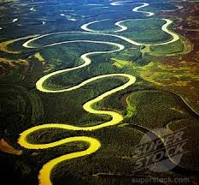
The Bending River
Bepaalde gebeurtenissen, leuk of niet leuk, hebben invloed op je leven en hoe je met dingen omgaat. Het is goed om hier zelf inzicht in te hebben. En hoe bepalen deze jouw toekomst, wat neem je ervan mee?

Slide 3
Hoe maak je een Bending River?
Groot vel Papier
Verleden
Geef je leven weer van het heden naar verleden als een rivier
Ga zo ver mogelijk terug in je herinnering naar gedachten over je prive-leven en professionele leven
Elke gebeurtenis geef je weer als een bocht in de rivier, hoe groter of scherper de bocht hoe belangrijker deze gebeurtenis is geweest
Schrijf bij de bocht, wie of wat bepalend is geweest in deze gebeurtenis.
Heden
Vermeld alles wat bij je opkomt over de invloed van die gebeurtenis op jou of nog steeds heeft.
Toekomst
Toekomstverwachtingen/ wensen
Ambties
Beroepsbeeld
Prive

